Slide 1
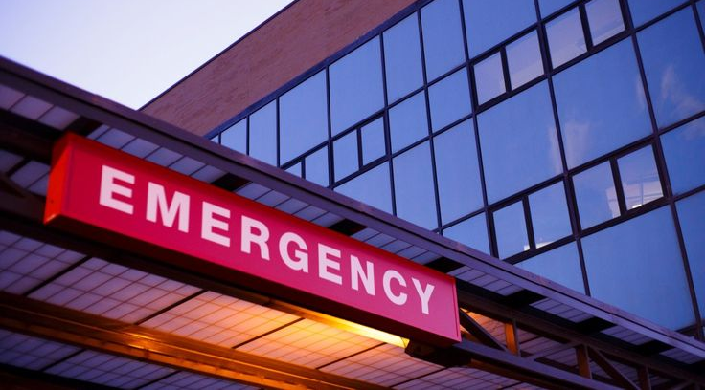
ERDS Emergency Room Data System
201801028 수학과 김재원
202100694 바이오메디컬공학부 김서진

Slide 2
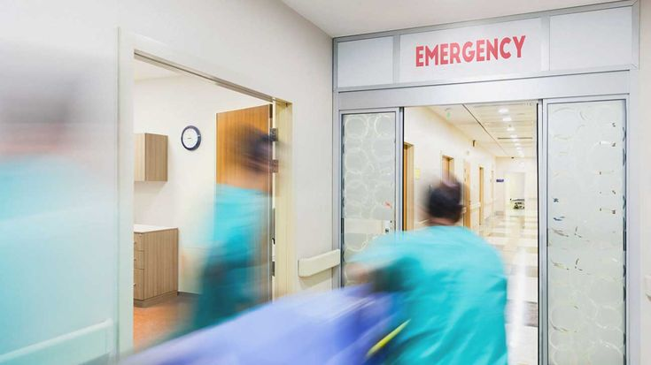
1. 분석 동기 및 목적
응급실
병원 내에서 가장 치열한 곳, 그 만큼 중요하고 시간이 금인 곳.
- 응급 환자들을 의료적으로 도울 순 없지만 응급실 관련 데이터들을 분석하여
필요한 부분들을 미리 대비할 수 있게 하고자 함.
1. 지역별 응급실 이용 동향 파악 2. 응급 시설 및 인력 파악

Slide 3

Part 1. 지역별 응급실 이용 현황
- 지역별로 어떤 연령대 환자분들이 응급실에 많이 이용하시는가?
- 지역별로 어떤 중증환자들이 응급실에 많이 찾아오는가?

Slide 4
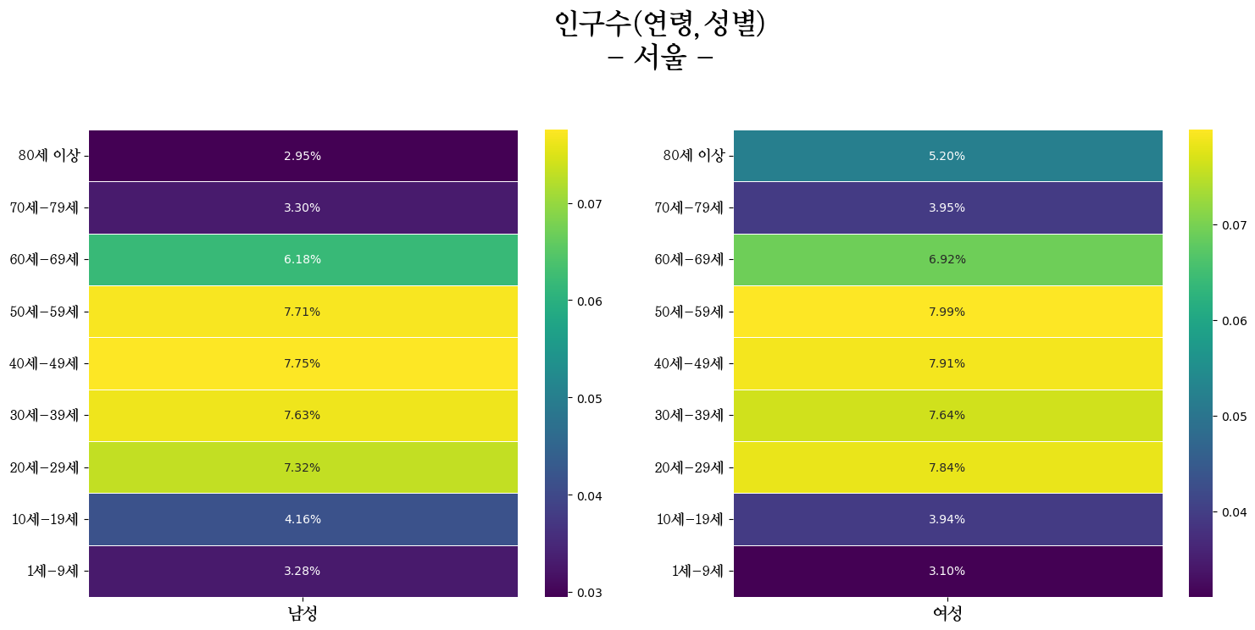
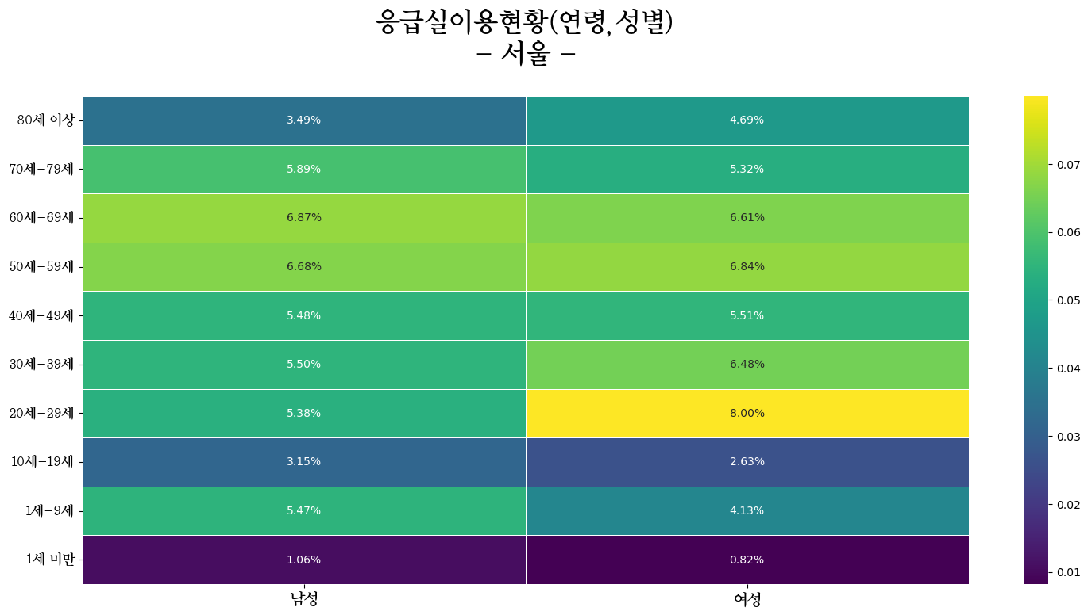
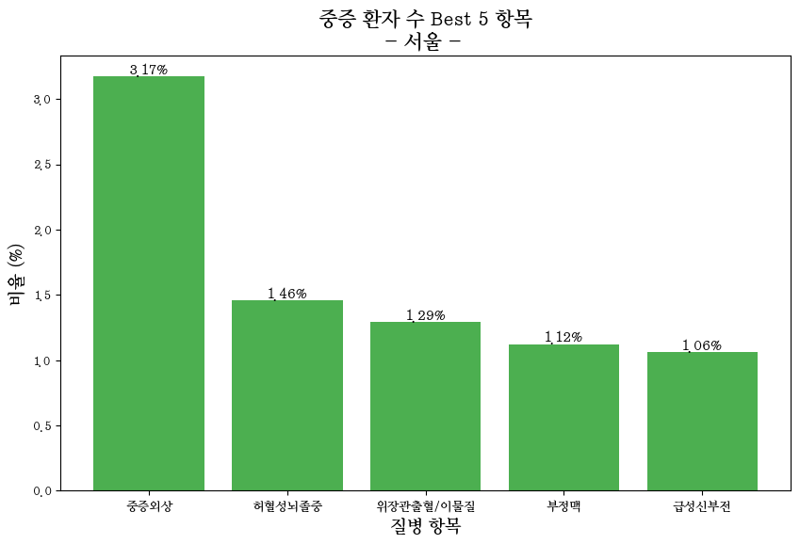
[ 분석 data ]
지역별 인구수
[2021년]
- 출처 : OSIS 국가통계포털
- 데이터 규모 : 1,815건
2. 시도별 응급실 이용 현황
[2018~2022년]
- 출처 : 응급의료 통계 포털
- 데이터 규모. : 190,775건
3. 시도별 중증 응급환자 구성
[2017~2021년]
- 출처 : 응급의료 통계 포털
- 데이터 규모 : 277,020건
+) 기타 data : 107,730건 / 총 577,340건

Slide 5
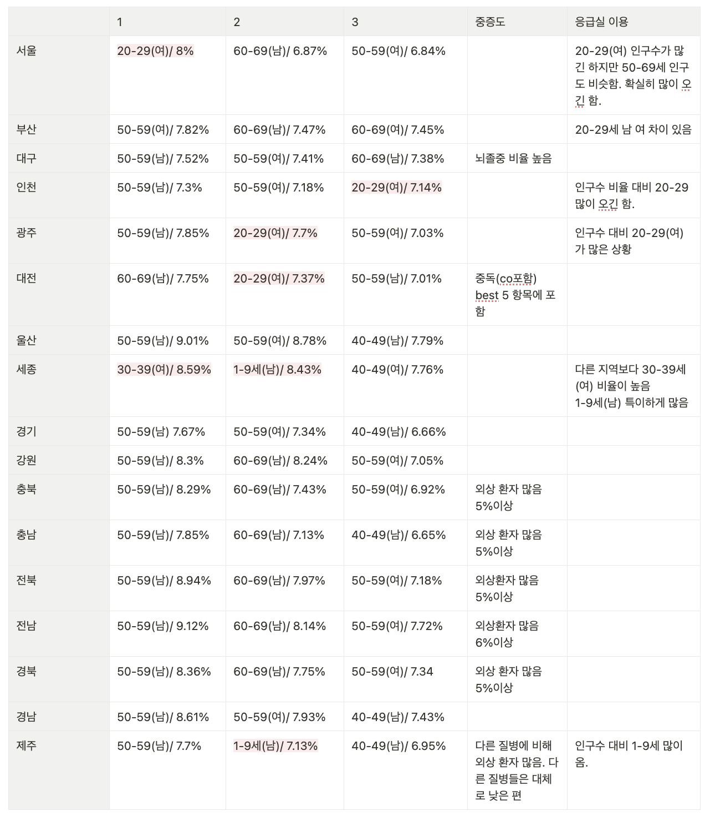
[ 분석 결과 ]
- 전반적으로 40~69세 연령대 환자분들이 응급실 많이 이용
[ 다른 동향 파악 지역 ]
- 서울 - 인천 - 광주 - 대전 - 세종 - 제주
- 중등도는 대부분 외상, 허혈성 뇌졸증, 부정맥, 급성 신부전,
위장관 출혈/ 이물질이 best 5였음
[다른 동향 파악 지역 ]
- 대구 - 대전 - 충북, 충남, 전북, 전남, 경북 -제주

Slide 6
Part 2. 지역별 응급실
총 분석 건수 :
1,889,568
최초 중증도 분류
응금의료기관 및 응급의료시설 현황
행정구역_시군구별 성별인구수
- 세종시 이대로 괜찮은가?
- 지역별로 응급 환자의 수가 차이가 나는가?
- 서울 시 이대로 괜찮은가?
응급의료기관 응급실 전담 의료진 현황
응급의학전문의 및 응급의학전공의 현황

Slide 7
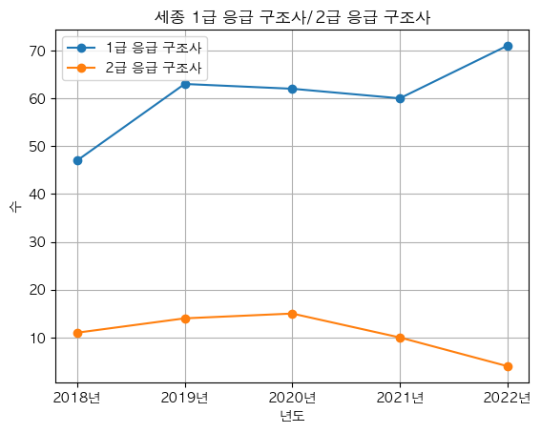
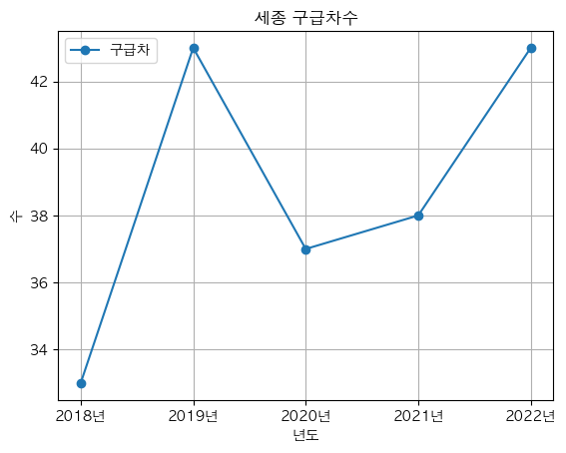
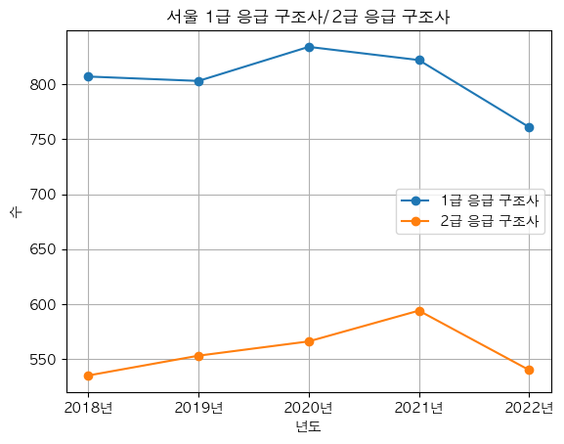
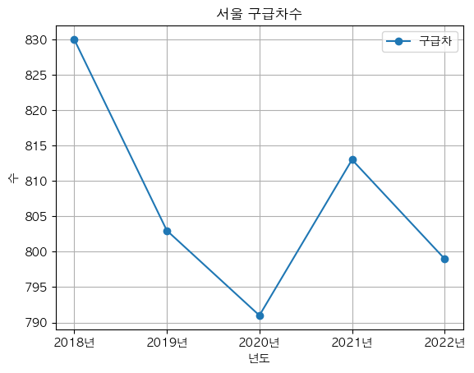
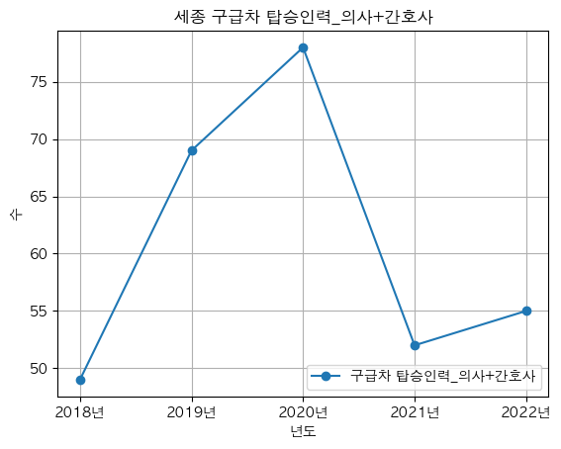
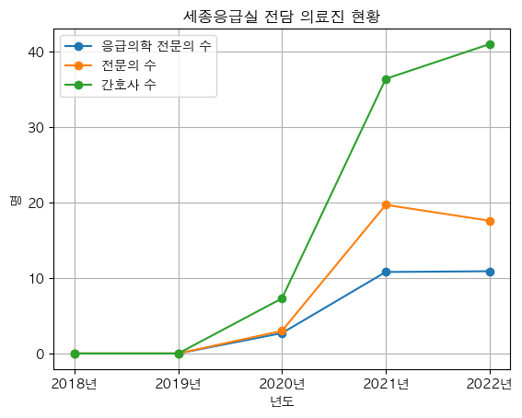
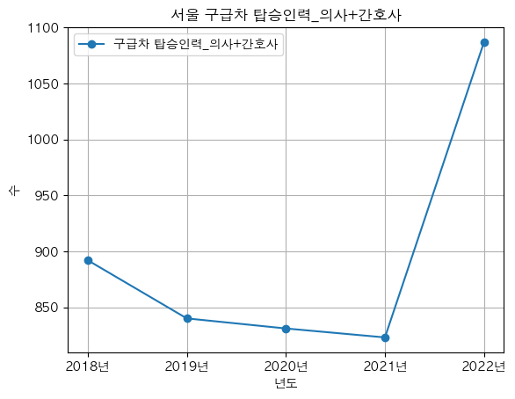
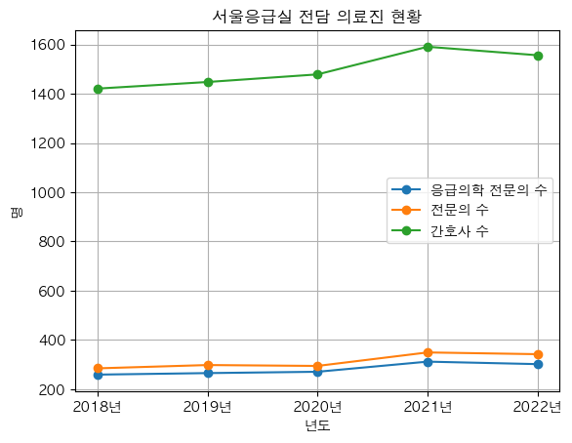
VS
세종시
서울시

Slide 8
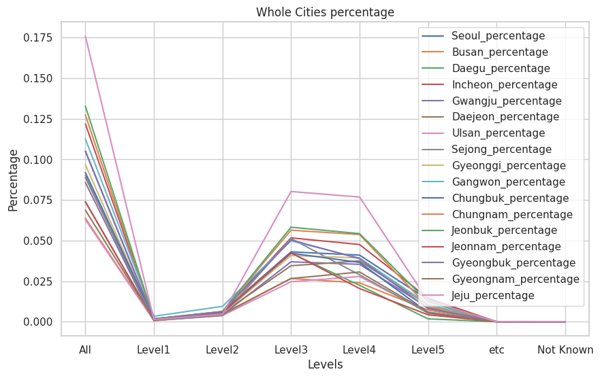
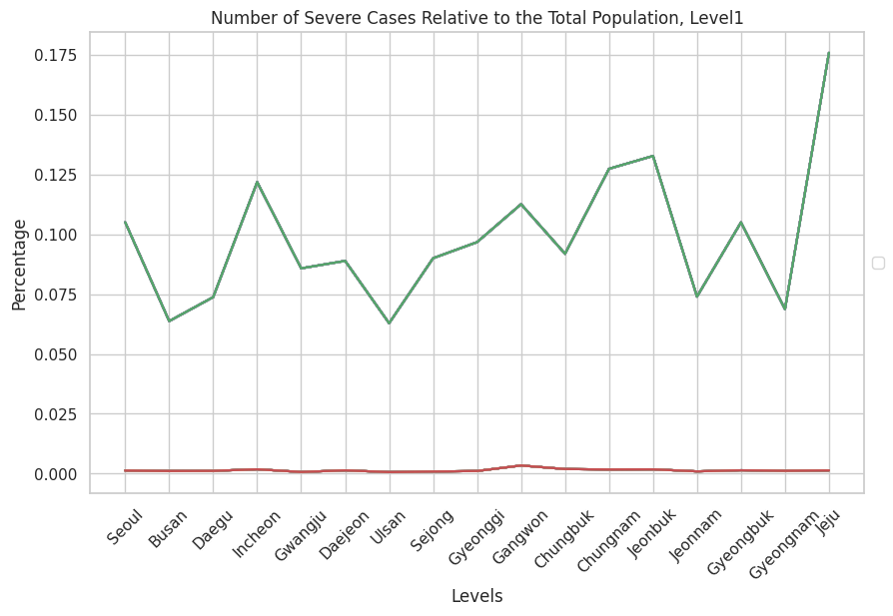
주요질문
: 지역별로 응급환자의 수가 차이 나는가?
-> 큰 차이 없다.
계산방법 :
각각의 Level의 사람수 / 지역별 인구 수
Level1의 사람수 / 지역별 인구수
단계 | 단계별 정의 | 대표적인 증상 | 진료우선순위
KTAS 1 | 생명이나 사지를 위협 | 심장마비 | 0순위
KTAS 2 | 생명이나 사지에 잠재적 위험 | 심근경색 | 2순위
KTAS 3 | 치료가 필요한 상태로 진행가능 | 호흡곤란 | 3순위
KTAS 4 | 1~2시간 안에 처치나 재평가 필요 | 38도 이상의 발열과 장염,복통 | 4순위
KTAS 5 | 긴급하지만 응급은 아닌 생태 | 감기, 장염, 설사 | 5순위
- 응급실 이용자수/ 지역별 인구수
- level1수 / 지역별 인구수

Slide 9
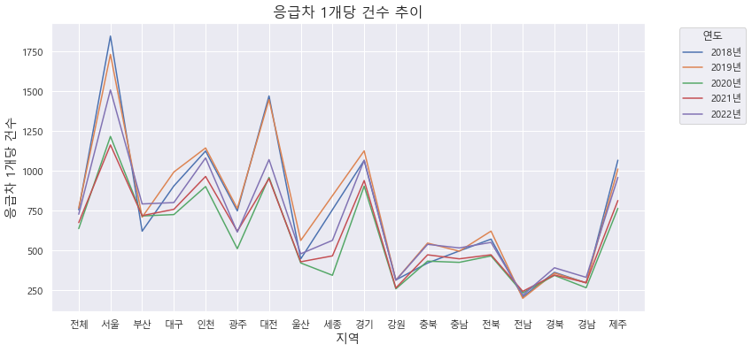
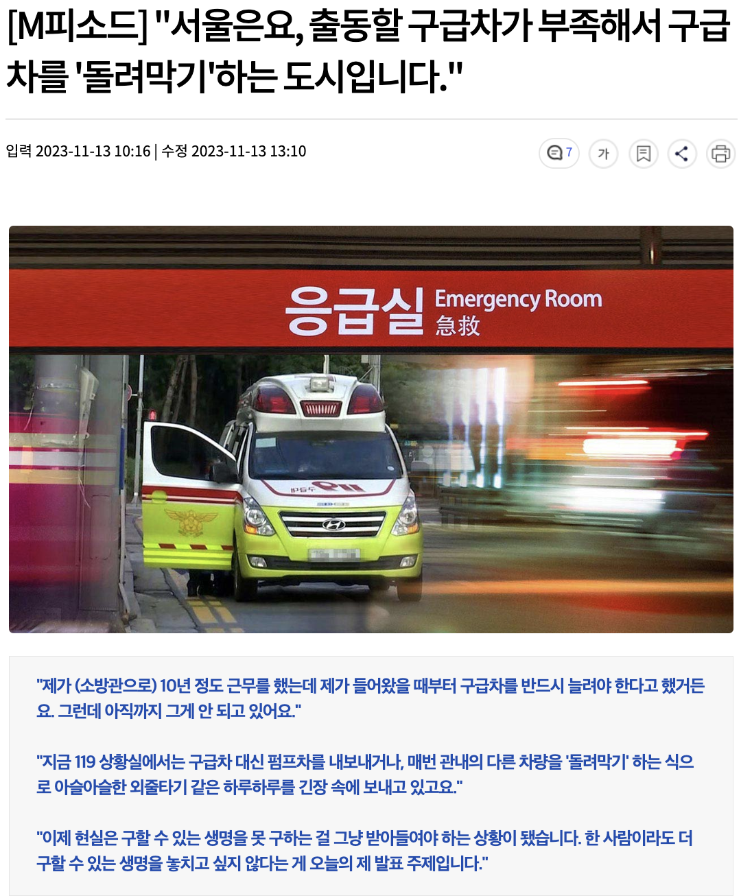

Slide 10
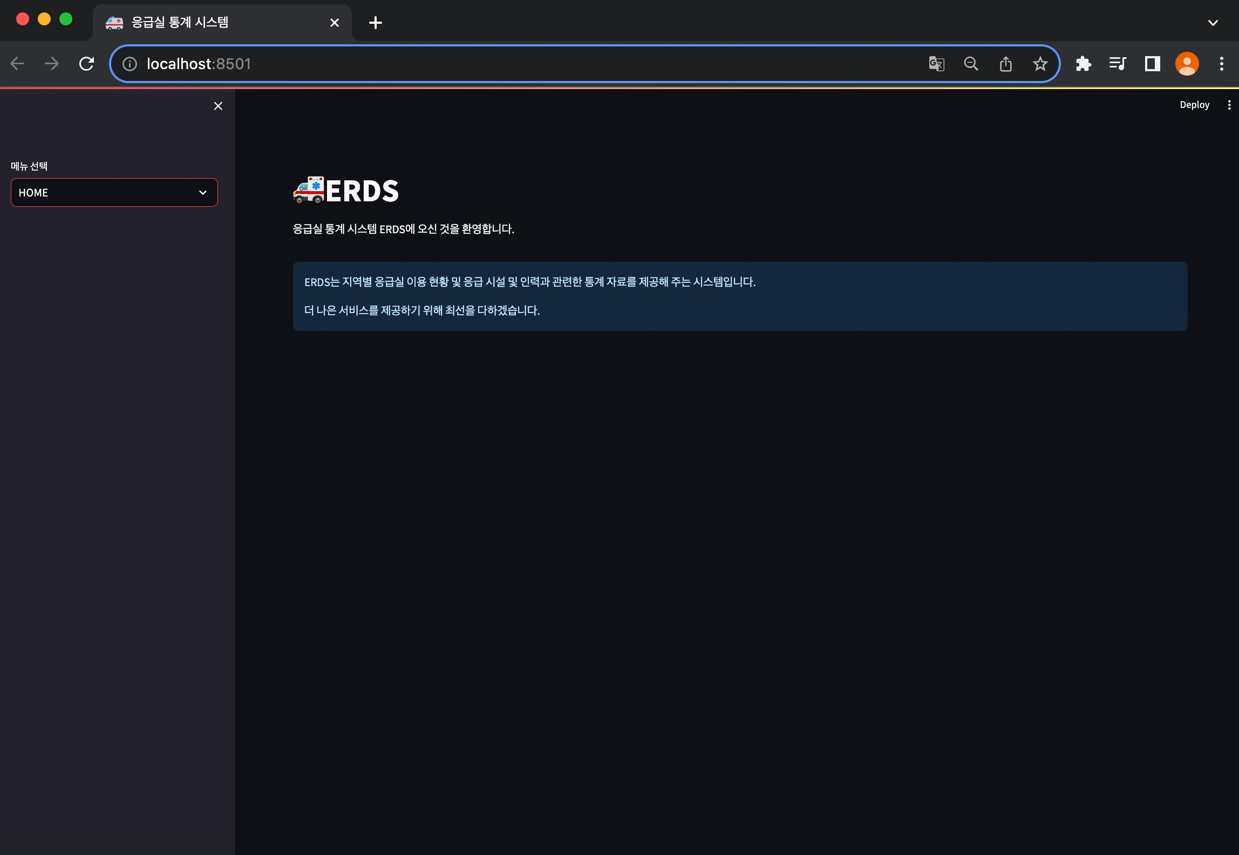

ERDS web page

